Slide 1


Generalidades De Odontopediatría
Dr. Carlos Valdebenito Parra
Pediatra HCSBA 2020

Slide 2

Salud Bucal a lo largo de la vida
12 AÑOS
4 AÑOS
PREVALENCIA DE ADOLESCENTES LIBRES DE CARIES
37.5 %
ÍNDICE COP-D
1.9
PREVALENCIA DE NIÑOS LIBRES DE CARIES 51.98 %
ÍNDICE ceo-d 2.32
35-44 Y 65-74 AÑOS
2 AÑOS
PREVALENCIA DE ADULTOS LIBRES DE CARIES
Aprox. 0-2%
ÍNDICE COP-D
20,86 en 65-74 años
PREVALENCIA DE DESDENTADOS PARCIALES
79.7% en 35-44 años
69.8% en 65-74 años
PREVALENCIA DE DESDENTADOS TOTALES
5.5% en 35-44 años
13.25% en 65-74 años (1996).
PREVALENCIA DE NIÑOS LIBRES DE CARIES 83 %
ÍNDICE ceo-d 0.54
6 AÑOS
PREVALENCIA DE NIÑOS LIBRES DE CARIES 29.64%
ÍNDICE ceo-d 3.71
INDICE COP-D 0.15
Notes:
NDICE ceo-d:Es el Índice CPO adoptado por Gruebbel para dentición temporal en 1944. Se obtiene de igual manerapero considerando sólo los dientes TEMPORALES cariados, extraídos y obturados
Cpo-d dientes permanentes Cariados, Perdidos y Obturados, incluyendo lasExtracciones Indicadas, entre el total de individuos examinados

Slide 3
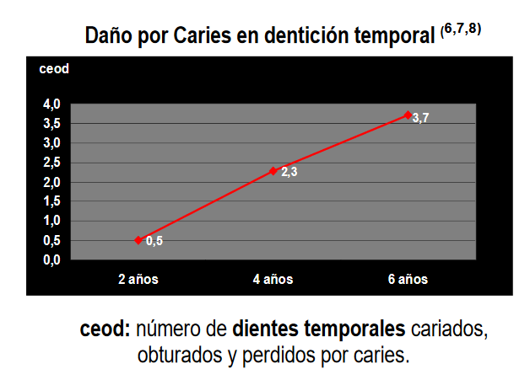
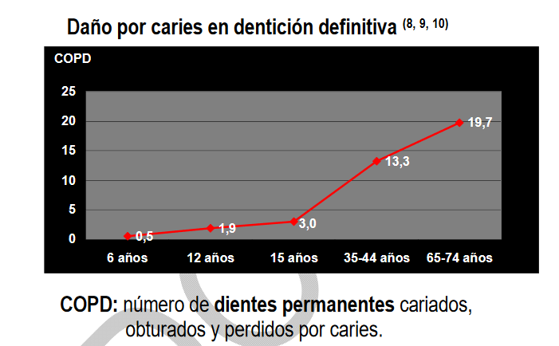
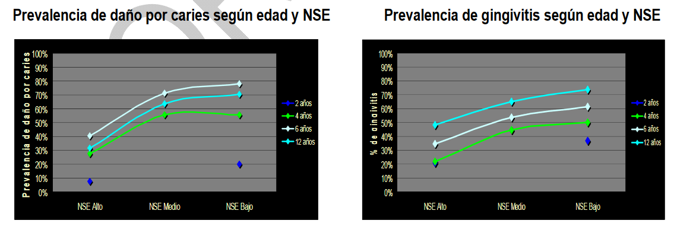
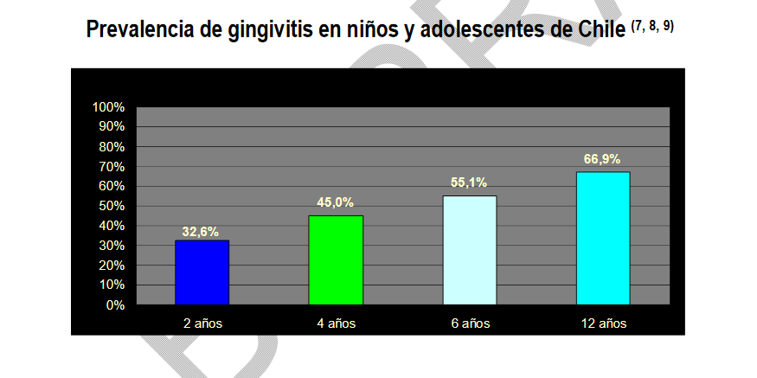

Slide 4
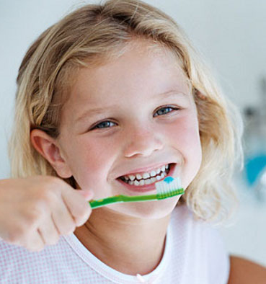
Programa Odontológico Infantil e Hitos del Desarrollo

Slide 5
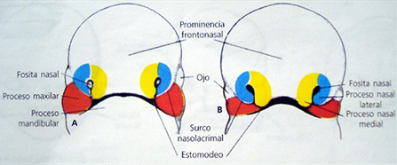
Embriología
Las estructuras de la cavidad bucal comienzan su formación antes de la cuarta semana de embarazo.
Los arcos faríngeos (ectodermo) dan origen a la cavidad bucal:
  Maxilar superior.
  Maxilar inferior (mandíbula).
  Musculatura masticadora.
  Parte de la lengua.
Los dientes comienzan su formación en la quinta semana intrauterina.
Gómez de Ferraris; Histología y embriología bucodental, 2ª edición, Panamericana 2002
Notes:
El primordio o germen dentariof grupo de células especializadas que producirán el tejido dental.
. Estas células derivan de la onteraccion del ectodermo del primer arco branquial y del ectomesénquima de la cresta neural.

Slide 6
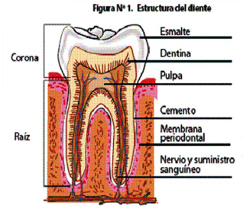
Estructura Dentaria
Corona: Tejido duro, blanco y brillante que sobresale de la encía.
  Esmalte: Capa externa, en permanente contacto con el medio bucal (saliva, bacterias, alimentos).
  Dentina: Posee terminaciones nerviosas que le llegan desde la “pulpa”, dando la sensibilidad al diente.
  Pulpa: Formada por vasos sanguíneos y nervios que le dan la sensibilidad y nutrición al diente.
Raíz: Permite el anclaje del diente dentro del hueso maxilar.
  Cemento: Capa externa de la raíz que protege la dentina.
Notes:
El primordio o germen dentariof grupo de células especializadas que producirán el tejido dental.
. Estas células derivan de la onteraccion del ectodermo del primer arco branquial y del ectomesénquima de la cresta neural.

Slide 7
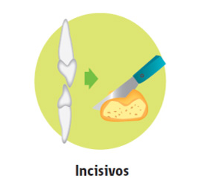
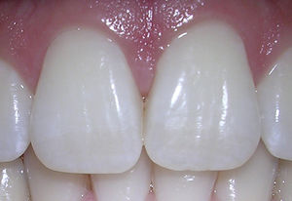
Tipos de Dientes: Incisivos
Poseen forma de paleta y sirven para cortar el alimento; presentan una sola raíz.
*Imágenes de Manual Educativo de JUNAEB

Slide 8
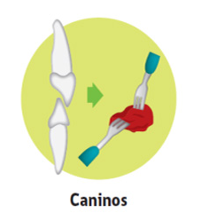
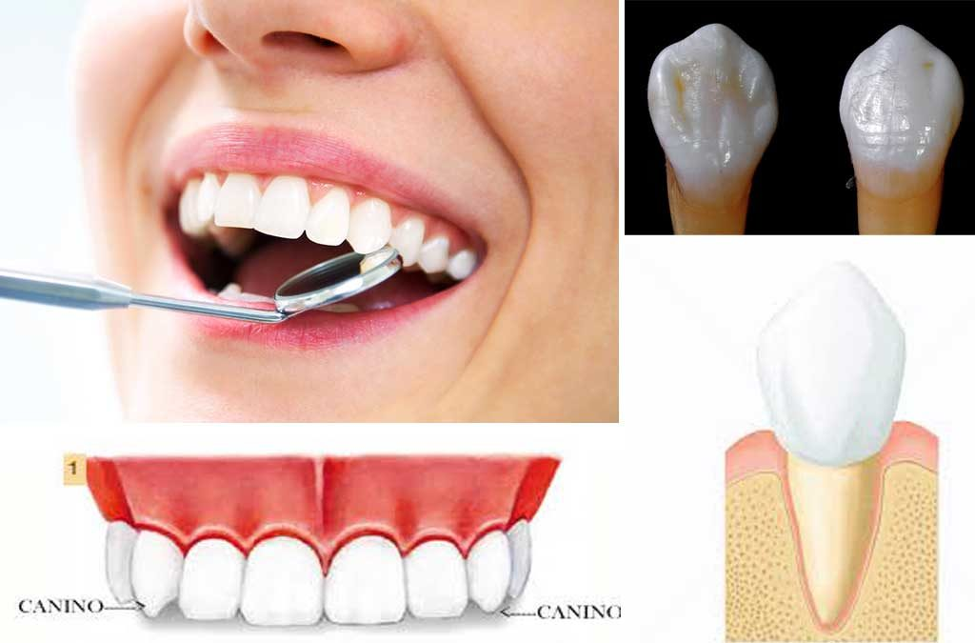
Tipos de Dientes: Caninos
Tienen forma de lanza y su función es desgarrar el alimento.
Tiene una sola raíz, la que suele ser bastante larga en comparación a la de los incisivos.
*Imágenes de Manual Educativo de JUNAEB

Slide 9
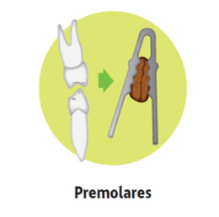
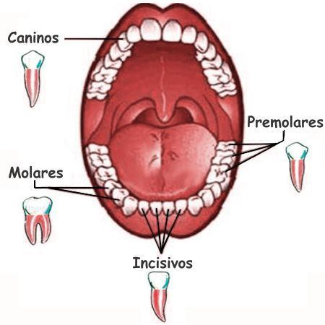
Tipos de Dientes: Premolares
Presentes sólo en la dentición definitiva
Tienen forma de cubo y su función es triturar; pueden tener 1 ó 2 raíces.
*Imágenes de Manual Educativo de JUNAEB

Slide 10
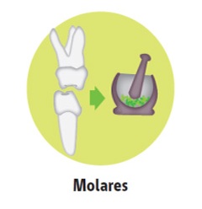
Tipos de Dientes: Molares
Su forma es de cuadrilátero, con una amplia superficie para realizar la molienda; según su ubicación, ya sea en la arcada superior o inferior.
Tiene 2 ó 3 raíces.
Su función es triturar.
*Imágenes de Manual Educativo de JUNAEB

Slide 11
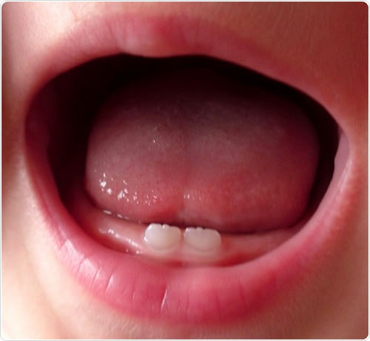
Dentición y Recambio Dentario
1. Dentición temporal.
2. Recambio o exfoliación dentaria.
3. Dentición permanente.

Slide 12
Dentición Temporal
Formación entre quinta y sexta semana de embarazo.
Al nacimiento Temporales en formación ya están en el espesor de los huesos maxilares.
Erupción a los 6 meses de edad Máximo 13 meses.
Término erupción 2 años y medio de edad (tope 3 años) 20 dientes en total.
Funciones:
1.Masticar los alimentos.
  2. Aprender a hablar, ayudan en la formación de los sonidos.
  3. Mantener el espacio para los dientes definitivos y guiar su erupción.

Slide 13
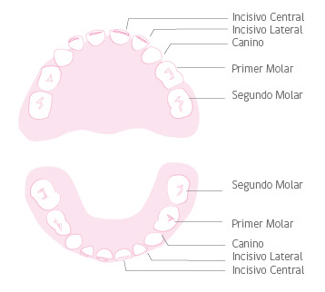
Dentición Temporal
Las molestias que acompañan la erupción de los dientes son:
1. Aumento en la cantidad de saliva.
2. Tendencia a morder objetos duros.
3. Inflamación y enrojecimiento de las encías.
4. Intranquilidad y sueño liviano.

Slide 14
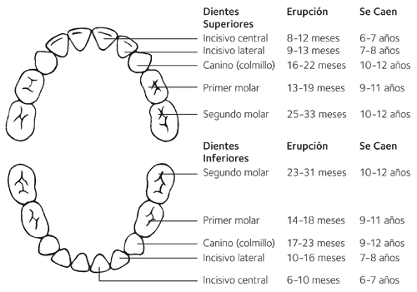
Erupción Dentaria Primaria
Incisivos centrales inferiores: son los primeros en aparecer.

Slide 16
Recambio Dentario
La exfoliación primaria se extiende entre los 6 a los 12 años.
2 etapas:
1. Dentición mixta primera fase:
  Entre 6 y 9 años.
  Erupción del primer molar definitivo detrás del segundo molar temporal.
  Recambio en la zona anterior: incisivos centrales y laterales.
2. Dentición mixta segunda fase:
  Entre 9 y 12 años.
  Erupción del segundo molar definitivo.
  Recambio de zona lateral: caninos, primer y segundo premolar.

Slide 17
Dentición Permanente
La dentición permanente o definitiva nos debe acompañar el resto de la vida.
Son 32 dientes en total:
  16 en la arcada superior.
  16 en la arcada inferior.
El primer diente permanente en erupcionar es el primer molar.
Los molares temporales son reemplazados por premolares definitivos; aumentando la eficiencia masticatoria en la edad adulta.
Los terceros molares aparecen alrededor de los 18 años, cuando se completa la dentición definitiva.

Slide 18
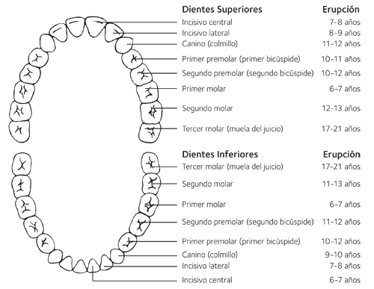
Los primeros en erupcionar: son lo incisivos centrales y primer molar molar

Slide 20
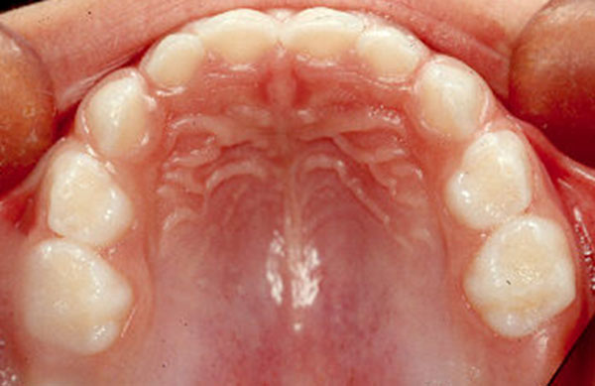
Importancia del Primer Molar
Primer diente permanente en erupcionar 6 años.
Clave:
1. Ajustar y estabilizar la oclusión o mordida.
2. Es un pilar en la correcta ubicación de piezas posteriores.
3 Eficiencia en la masticación de los alimentos.

Slide 21
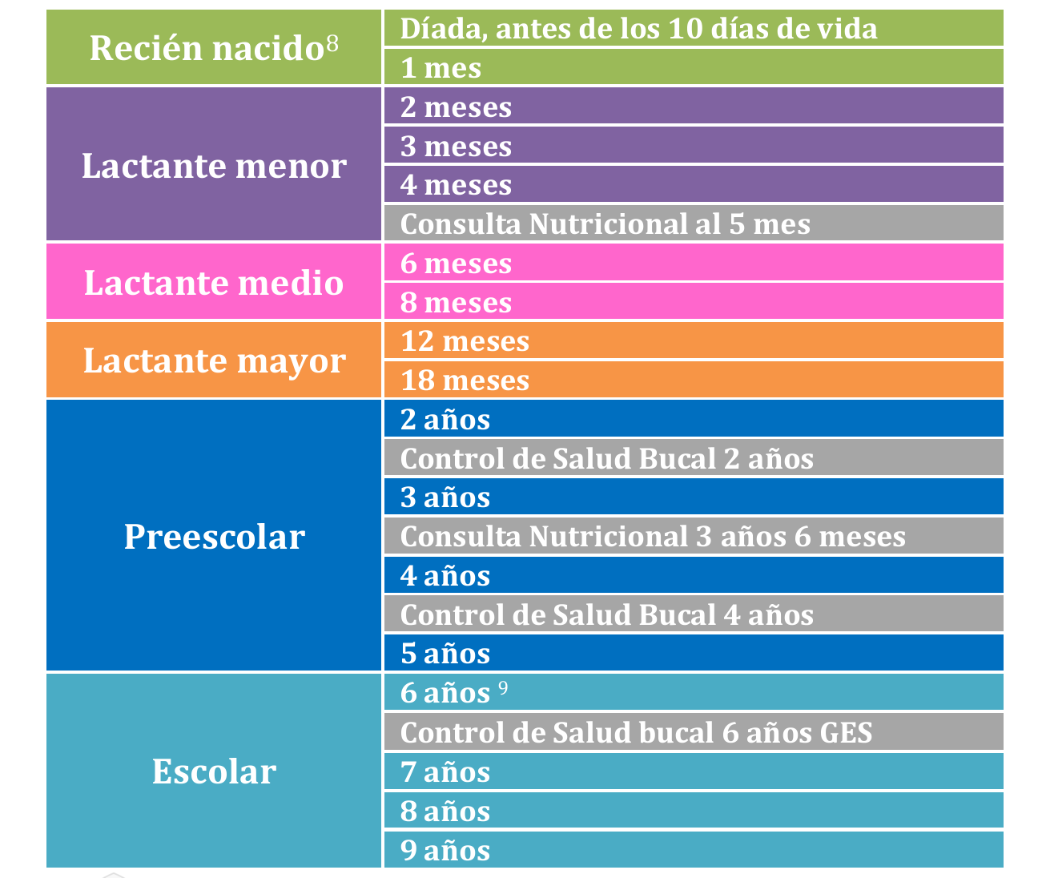
Control Salud Bucal

Slide 22
Derivación según norma: 2,4 y 6 años
Derivación oportuna!
  Por riesgo
    Cuando el puntaje total de la pauta es de 3 o más puntos y se mantiene durante 3 controles, se debe derivar al odontólogo.
    En caso de prematuros, el puntaje de riesgo disminuye a 2, mantenidos durante 3 controles.
  Por daño:
    En el caso de pesquisar patología bucal, anomalías dento-maxilares y/o dientes perinatales en los controles de salud infantil, los profesionales de salud deben derivar al niño o la niña al odontólogo para su evaluación.
En el caso de detectar signos y síntomas de urgencias odontológicas, la derivación para atención GES urgencias odontológicas ambulatorias debe ser inmediata.
Notes:
De acuerdo a la aplicación de las pautas de evaluación bucodentaria, los profesionales de salud pueden derivar al niño o niña para evaluación odontológica durante todo el período hasta los 6 años

Slide 23
Objetivos Norma Técnica en Odontología
Formar hábitos y cultura.
Identificar factores de riesgo.
Evaluar desarrollo estomatognático.
Identificar patologías bucales.
Planificar eventuales procedimientos.

Slide 24
Recopilación de antecedentes.
Preguntar por:
  Hábitos, factores protectores, uso de "accesorios" (2 y 4 años), FR, dolor y prácticas educacionales.
Examinar.
  General, intraoral, evaluación deglución y pronunciación, complementos
Diagnosticar.
Entregar indicaciones.

Slide 26
Examen Físico
Labios → Secos, agrietados, queilitis angular.
Mucosa bucal y cara interna mejillas → Frenillo labial superior (fibroso o hipertrofiado).
Encías → Sangramiento, inflamación, heridas.

Slide 27
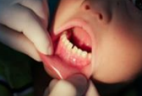
Lengua → Movilidad, capa blanquecina desprendible (mala higiene, cuadros febriles).
Piso de boca → Frenillo lingual (corto → amamantamiento y fonación).
Rebordes dentarios y/o dientes → Piezas dentarias adecuadas para la edad, rebordes alveolares (cuando aun no erupcionan dientes), higiene dental.
Faringe→ Inflamación o heridas en pilares palatinos anteriores, posteriores y amígdalas.

Slide 28
Evaluación de la oclusión
Todos los dientes deben estar presentes y anatómicamente normales.
La arcada debe ser semicircular.
La implantación de molares en alveolo debe ser con un ángulo aproximado de 90°.
La implantación de los incisivos en alveolo debe ser un poco inclinada hacia delante.
La arcada superior, en oclusión, debe rebasar a la inferior en todo su contorno y los incisivos superiores cubrirán a los inferiores aproximadamente 1 mm.
Cada uno de los dientes de una arcada se articula con dos dientes de la otra, a excepción del incisivo central inferior y el segundo molar superior que solo lo hace con uno.

Slide 29
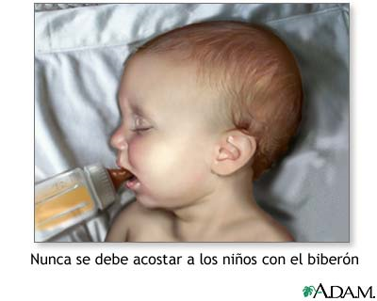
SALUD ORAL:
Lactantes
Evitar azúcar. Iniciar hábitos nutricionales sanos.
NO crema dental. Aplicador de algodón y agua limpia 2 veces/d (después de desayuno y antes de acostarse)
NO dejarlo dormido con mamadera
Evitar azúcar en chupete. Limpiar bien chupetes y no introducirlos a boca - padres.
Remitir (6-12 meses):
Hijos de madres con alta tasa de caries.
Caries demostrada, placa, desmineralización o mancha.
Si duermen con mamadera
Vulnerabilidad social

Slide 30
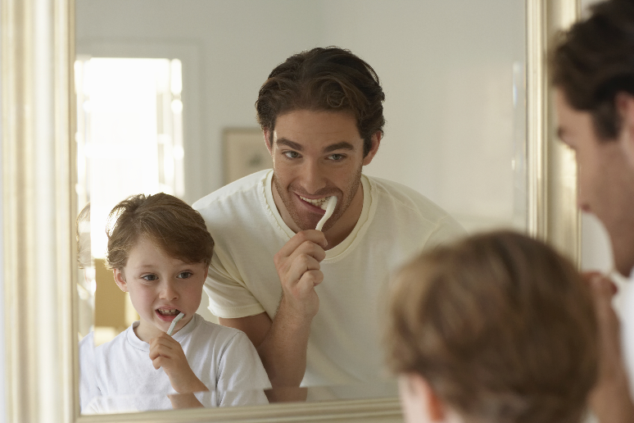
SALUD ORAL:
Lactantes
Padres con buena salud oral→ evitar transmisión gérmenes en su saliva.
Flúor→ >6 meses en el agua.
Principal riesgo de caries: azúcar
Riesgo de caries: desde erupción de 1er diente.

Slide 31

Control 2 y 4 Años
Banderas Rojas:
Ansiedad o miedo frente a atención odontológica.
Uso mamadera nocturna.
Consumo alimentos azucarados.
Alteración desarrollo normal sistema estomatognático.
Interposición lingual o mal pronunciación.
Respiración bucal.
Mala higiene bucal.
Uso chupete entretención.
Succión digital.
Alto riesgo caries.
Detección caries.
Detección gingivitis.
Detección anomalías dentomaxilares.
Detección urgencia odontológica.

Slide 32
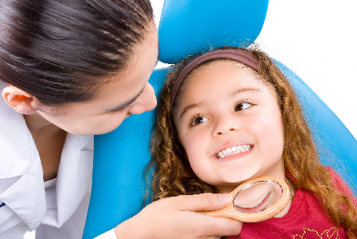
SALUD ORAL:
Preescolar
>2 años:
Odontólogo
Cepillar con una gota de crema dental fluorada 2veces/d (después de desayuno y antes de acostarse).
Si lo prescribe→ Seda dental.
Control desde 12m, c/6m.

Slide 33
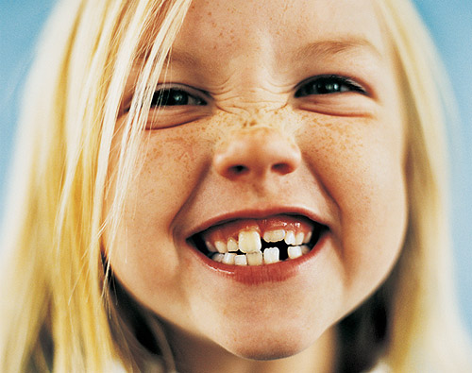
SALUD ORAL:
Escolar
Mismas recomendaciones nutricionales y de higiene previas.
Precaución con efecto de la publicidad.
Salida de dientes definitivos.
6 años: Caída de los dientes
Pasta fluorada 1000-1500 ppm.
Derivar a odontólogo según GES 6 años
Inicio dentición mixta

Slide 34
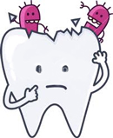
Importancia Prevención Caries
Definición:
Una de las enfermedades prevenibles más comunes en la infancia.
Multifactorial, crónica, de progresión lenta. Diagnóstico es clínico , y en algunos casos radiológico.
Bacterias → Metabolismo de carbohidratos → Productos ácidos → Destrucción localizada de tejido duro susceptible (desmineralización del esmalte)
  Bacteria Streptococcus mutans, que tiene capacidad acidogénica y sintetiza polisacáridos a nivel extracelular, relacionados con su adherencia.
    Necesita fisuras en los dientes para mantenerse en la boca
    Baja capacidad de formar colonias
    En niños sin dientes, sobrevive suspendido en la saliva y lengua

Slide 35
Prevención:
Forma más efectiva
En el hogar, jardín infantil, escuela.
Salud bucal → Bienestar físico, psicológico y social. Estado de completa normalidad anatómica y/o funcional de la cavidad bucal.
Formas de prevención:
Adecuado lavado de dientes.
Control periódico con especialista.
Adecuada alimentación.

Slide 36
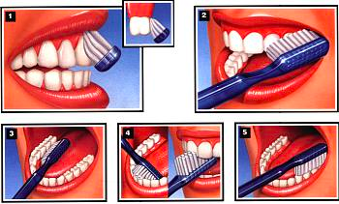
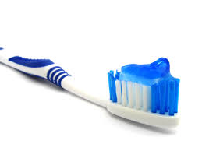
Cepillado Dientes
Cepillo en 90º sobre cara externa dientes realizando movimiento de rotación sobre superficies dentarias, se repite en caras palatinas y linguales y caras oclusales

Slide 37
Alimentación
Consumo de bebidas azucaradas se relaciona directamente con la prevalencia y severidad de las caries.
Por lo tanto:
Reducir frecuencia y cantidad de azúcares consumidos en la dieta. No jugos horarios extra
Consumo lácteos ayuda mineralización

Slide 38
Recomendaciones claves
Flúor y su uso
  En niños de alto riesgo aplicar cada 6 meses
  Pasta de dientes con flúor adecuado para edad
  Cepillado dientes supervisado por un adulto
Uso de sellantes
  En molares permanentes en niños con alto riesgo de caries
  Sellantes de resina v/s cementos de vidrio ionómero → en molares permanentes semi erupcionados o cuando se espera que ocurra contaminación salival durante la aplicación es preferible usar vidrio ionómero

Slide 39
Los enjuagues de flúor a concentraciones de 0,05% para uso diario o de 0,2% para uso semanal, tras el cepillado dental, son una práctica cada vez más extendida, con un comprobado efecto cariostático.
  Estos colutorios deben utilizarse a partir de los 5-6 años.
Cuando se administren suplementos de flúor es importante asegurarse de que la concentración de flúor en el agua de bebida esté por debajo de 0,7-1,2 p.p.m., para no tener riesgo de fluorosis.

Slide 40
Caries no cavitadas
  En molares permanentes aplicar sellante de resina para evitar la progresión de la caries
Caries cavitadas
  En molares permanentes restauración conservadora con resina preventiva.

Slide 41
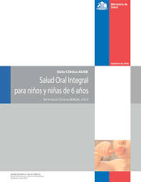


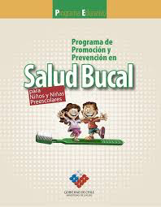
Bibliografía

